Slide 1
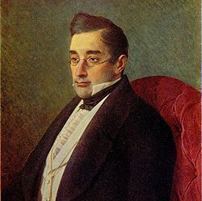
Жизнь и творчество А.С.Грибоедова
(1795(?)-1829)
«Загадки» писателя
Учитель: Юхно Лариса Дмитриевна

Slide 2
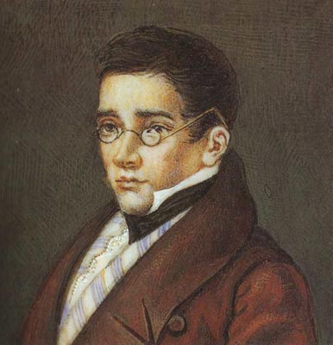
«Ум и дела твои бессмертны в памяти русской…»
Нина Чавчавадзе

Slide 3
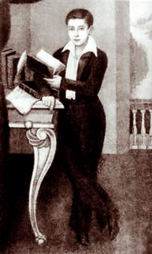
Рождение, учеба, служба.
А.С.Грибоедов родился в Москве в обеспеченной родовитой семье. Окружающих поражала его одаренность. В 1806-1812 он учится в Московском университете, заканчивает юридический и философский факультеты.
Закончить третий факультет математики и естесственных наук помешала Отечественная война 1812г. А.С.Грибоедов добровольно поступил корнетом в Московский гусарский полк.

Slide 4
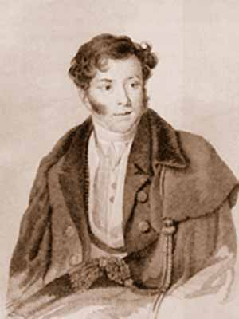
А.С.Грибоедов был очень образованным человеком
В 1816г. А.С.Грибоедов оставляет военную службу и определяется в Коллегию иностранных дел. А.С.Грибоедов был очень образованным человеком. Он владел несколькими европейскими языками, изучал древние и восточные языки много читал занимался музыкой, сочинял сам.

Slide 5
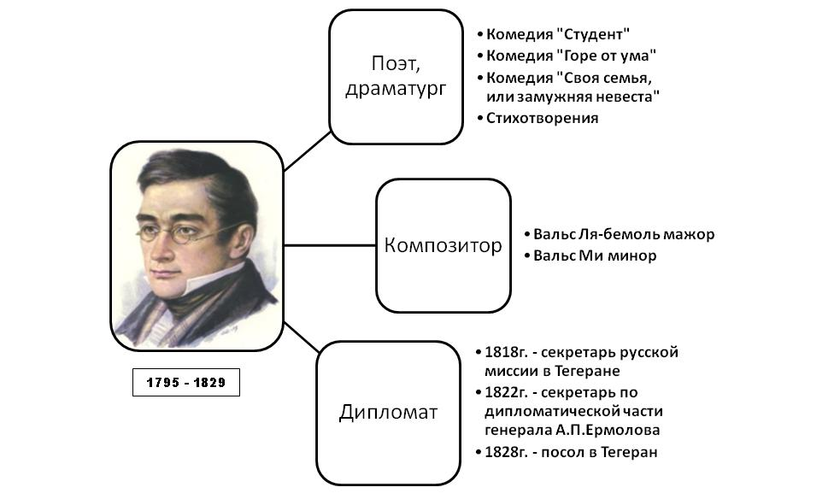

Slide 6

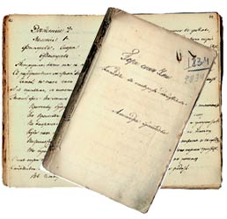
Комедия А.С.Грибоедова «Горе от ума», сделавшая имя автора бессмертным.

Slide 7

Арест
А.С.Грибоедов вращался в декабристском кругу. Когда восстание произошло, драматург находился на Кавказе. Здесь в крепости «Грозное» он был арестован 22 января 1826г. по подозрению в причастности к тайному обществу. Его допрашивали, он отрицал свое участие в деле декабристов, и его друзья-лицеисты подтвердили его показания.

Slide 8


Slide 9
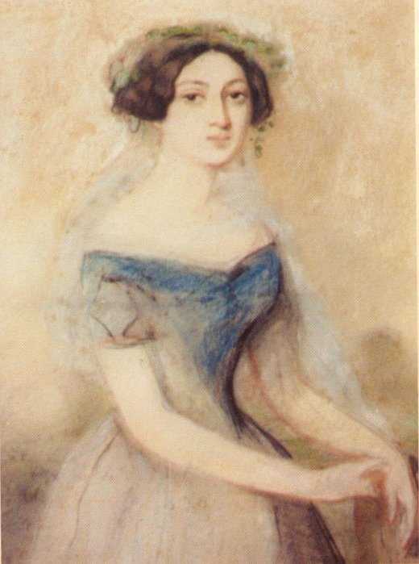
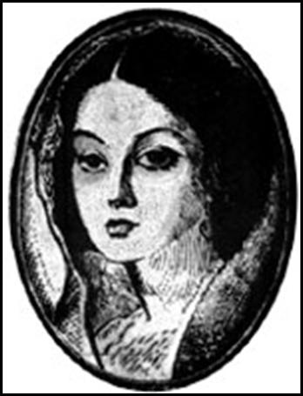

Slide 10
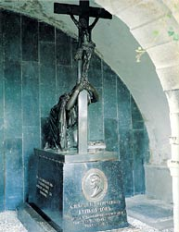
«Ум и дела твои бессмертны в памяти русской , но для чего же пережила тебя любовь моя?..»
Незадолго до отъезда в Персию А.С.Грибоедов как бы предвидя свою гибель, говорил жене: «Не оставляй костей моих в Персии: если умру там, похорони меня в Тифлисе, в монастыре Давида». Там он и похоронен. Там же при монастыре Давида позже был сооружен памятник в честь А.С.Грибоедова.

Slide 11
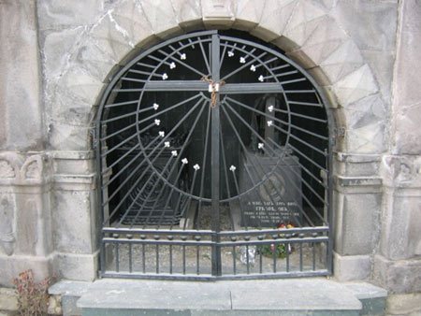
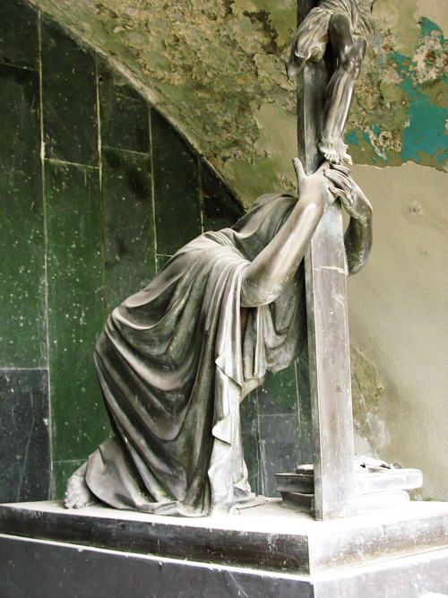
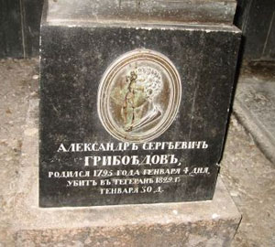

Slide 12
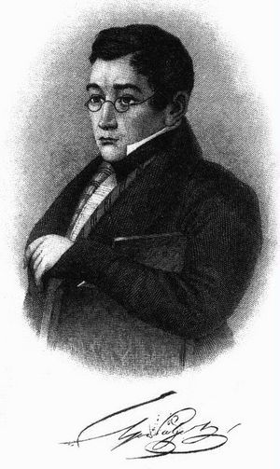
«Загадки» А.С.Грибоедова
Год рождения писателя.
Причастность А.С.Грибоедова к восстанию декабристов.
Противоречие всей его жизни- между верой в высокие идеалы человечности и скепическим, горьким отношением к возможности их осуществления в тогдашней России

Slide 13
Вопросы для обобщающей беседы:
Какие чувства вызывают у вас человеческие качества А.С.Грибоедова и вся его жизнь?
Выделите важнейшие события биографии А.С.Грибоедова.
Чьим современником из известных вам писателей и поэтов был А.С.Грибоедов?
История создания комедии «Горе от ума»
Что вас привлекает в А.С.Грибоедове?
Назовите «загадки» А.С.Грибоедова.

